Slide 1

PHÂN MÔN
TẬP ĐỌC LỚP 4

Slide 2

KHỞI ĐỘNG

Slide 3
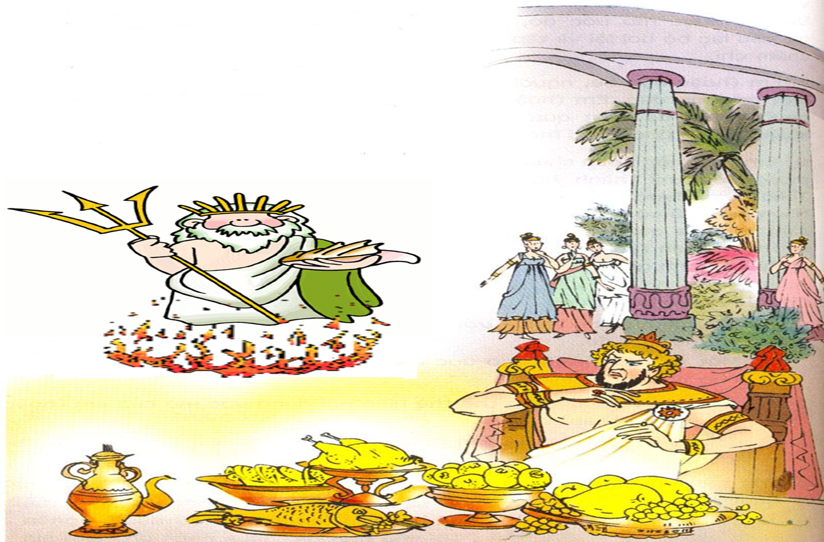
BỨC TRANH BÍ ẨN
Quan sát tranh và cho biết tranh vẽ gì?
1
2
3

Slide 4



Cương xin mẹ đi học nghề gì?
A. Nghề đúc đồng
B. Nghề rèn
C. Nghề may

Slide 5
Đọc diễn cảm một đoạn trong bài “ Thưa chuyện với mẹ” mà em thích.

Slide 6
Nêu nội dung của bài
“Thưa chuyện với mẹ”.

Slide 7
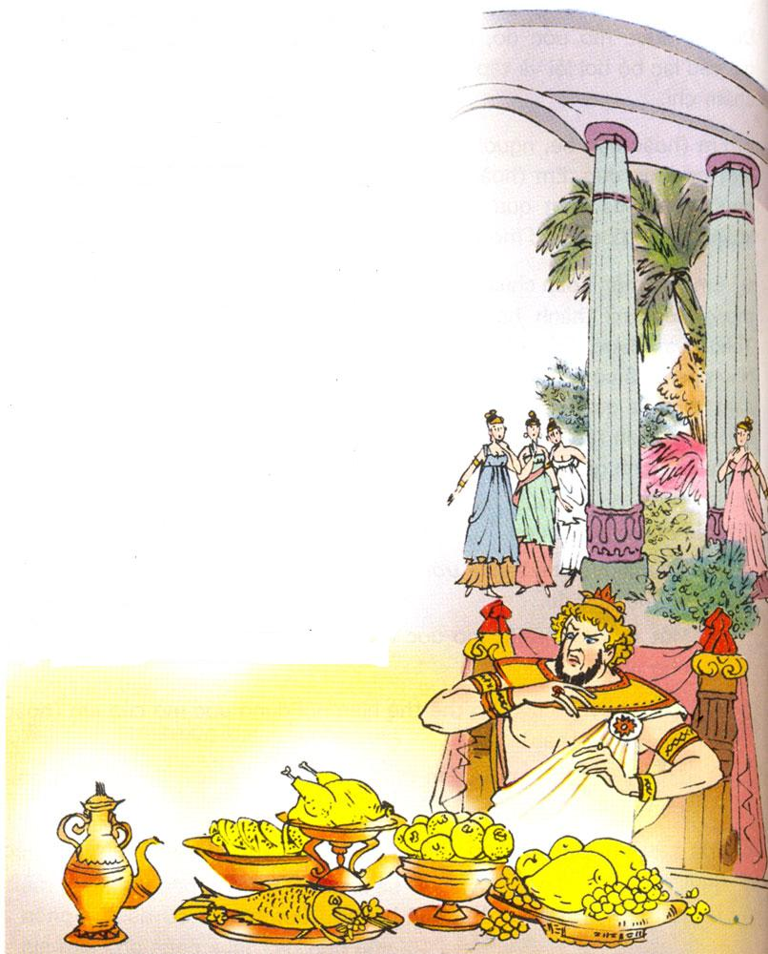
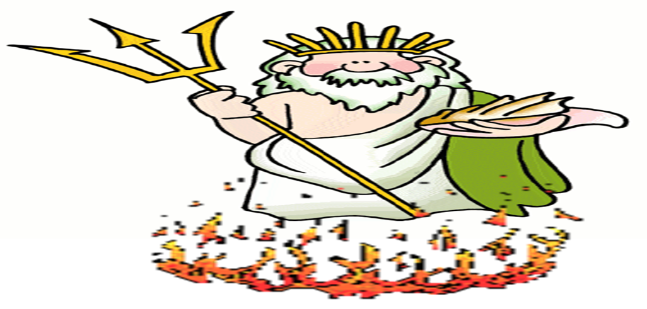
Tập đọc
Điều ước của vua Mi - đát
Theo Thần thoại Hi Lạp

Slide 8

Thần thoại
Truyện kể dân gian sáng tạo.
Kể về các vị thần.
Phản ánh nguồn gốc, đời sống con người cổ đại.

Slide 9
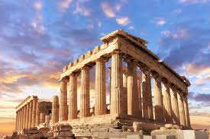
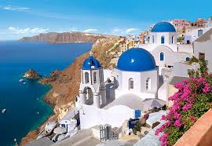
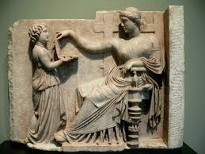
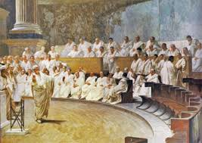
Hi Lạp

Slide 10
YÊU CẦU CẦN ĐẠT
Đọc đúng các tiếng, từ khó
Hiểu các từ khó và nội dung bài tập đọc.
Đọc trôi chảy toàn bài, ngắt nghỉ đúng; đọc diễn cảm và thể hiện giọng đọc phù hợp với nhân vật
Giúp HS có những ước mơ chính đáng và có động lực để phấn đấu.

Slide 11
Bài tập đọc có thể chia thành mấy đoạn?
Bài tập đọc chia thành 3 đoạn
Điều ước của vua Mi-đát
Có lần thần Đi-ô-ni-dốt hiện ra, cho vua Mi-đát được ước một điều. Mi-đát vốn tham lam nên nói ngay:
- Xin thần cho mọi vật tôi chạm đến đều hóa thành vàng !
Thần Đi-ô-ni-dốt mỉm cười ưng thuận.
Vua Mi-đát thử bẻ một cành sồi, cành đó liền biến thành vàng. Vua ngắt một quả táo, quả táo cũng thành vàng nốt. Tưởng không có ai trên đời sung sướng hơn thế nữa !
Bọn đầy tớ dọn thức ăn cho Mi-đát. Nhà vua sung sướng ngồi vào bàn. Và lúc đó ông mới biết mình đã xin một điều ước thật khủng khiếp. Các thức ăn, thức uống khi vua chạm tay vào đều biến thành vàng. Mi-đát bụng đói cồn cào, chịu không nổi, liền chắp tay cầu khẩn:
- Xin Thần tha tội cho tôi ! Xin Người lấy lại điều ước để cho tôi được sống !
Thần Đi-ô-ni-dốt liền hiện ra và phán:
- Nhà ngươi hãy đến sông Pác-tôn, nhúng mình vào dòng nước, phép mầu sẽ biến mất và nhà ngươi sẽ rửa sạch được lòng tham.
Mi-đát làm theo lời dạy của thần, quả nhiên thoát khỏi cái quà tặng mà trước đây ông hằng mong ước. Lúc ấy, nhà vua mới hiểu rằng hạnh phúc không thể xây dựng bằng ước muốn tham lam.
Theo THẦN THOẠI HI LẠP
1
2
3

Slide 12
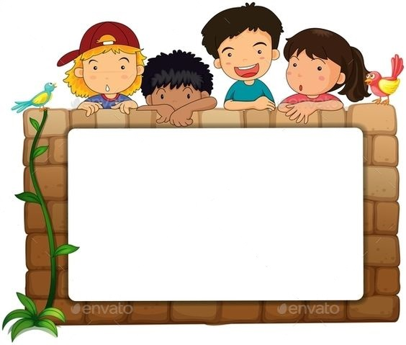
LUYỆN ĐỌC

Slide 13
Điều ước của vua Mi-đát
Có lần thần Đi-ô-ni-dốt hiện ra, cho vua Mi-đát được ước một điều. Mi-đát vốn tham lam nên nói ngay:
- Xin thần cho mọi vật tôi chạm đến đều hóa thành vàng !
Thần Đi-ô-ni-dốt mỉm cười ưng thuận.
Vua Mi-đát thử bẻ một cành sồi, cành đó liền biến thành vàng. Vua ngắt một quả táo, quả táo cũng thành vàng nốt. Tưởng không có ai trên đời sung sướng hơn thế nữa !
Bọn đầy tớ dọn thức ăn cho Mi-đát. Nhà vua sung sướng ngồi vào bàn. Và lúc đó ông mới biết mình đã xin một điều ước thật khủng khiếp. Các thức ăn, thức uống khi vua chạm tay vào đều biến thành vàng. Mi-đát bụng đói cồn cào, chịu không nổi, liền chắp tay cầu khẩn:
- Xin Thần tha tội cho tôi ! Xin Người lấy lại điều ước để cho tôi được sống !
Thần Đi-ô-ni-dốt liền hiện ra và phán:
- Nhà ngươi hãy đến sông Pác-tôn, nhúng mình vào dòng nước, phép mầu sẽ biến mất và nhà ngươi sẽ rửa sạch được lòng tham.
Mi-đát làm theo lời dạy của thần, quả nhiên thoát khỏi cái quà tặng mà trước đây ông hằng mong ước. Lúc ấy, nhà vua mới hiểu rằng hạnh phúc không thể xây dựng bằng ước muốn tham lam.
Theo THẦN THOẠI HI LẠP
1
2
3
Quả nhiên
Từ nào có nghĩa là đúng như đã đoán trước, nói trước?

Slide 14
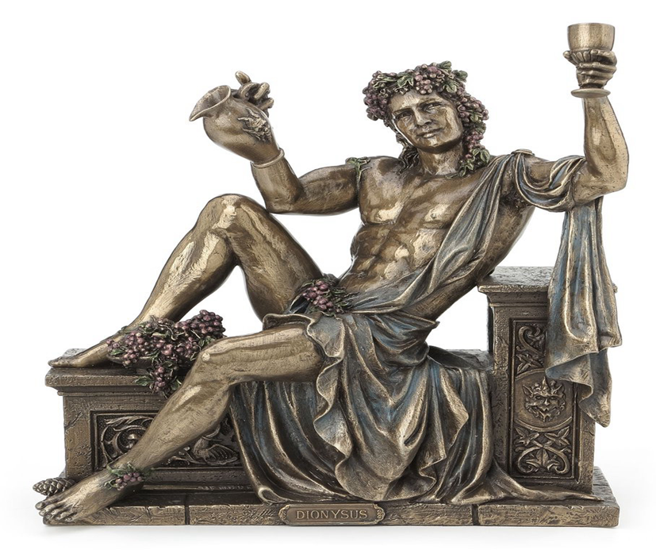
Thần Đi-ô-ni-dốt trong thần thoại Hi Lạp là vị thần rượu nho, con trai của thần Dớt.

Slide 15
YÊU CẦU CẦN ĐẠT
Đọc đúng các tiếng, từ khó
Hiểu các từ khó và nội dung bài tập đọc.
Đọc trôi chảy toàn bài, ngắt nghỉ đúng; đọc diễn cảm và thể hiện giọng đọc phù hợp với nhân vật
Giúp HS có những ước mơ chính đáng và có động lực để phấn đấu.

Slide 16

Tìm hiểu bài

Slide 17
Đọc thầm đoạn 1+ TLCH
Câu chuyện kể về nhân vật nào?
- Câu chuyện kể về vua Mi-đát.
Thần Đi-ô-ni-dốt cho vua Mi-đát cái gì?
- Thần Đi-ô-ni-dốt cho vua Mi-đát một điều ước.
Vua Mi-đát xin thần điều gì?
- Vua Mi-đát xin thần làm cho mọi vật ông chạm đến đều biến thành vàng.

Slide 18
Theo em, cuộc sống của vua như thế nào trước khi được thần ban điều ước ?
- Cuộc sống của Mi-đát trước khi được thần ban điều ước: Sung sướng, đầy đủ vì Mi-đát là vua của một đất nước.
Theo em vì sao vua Mi-đát lại ước như vậy?
- Vì ông ta tham lam.

Slide 19

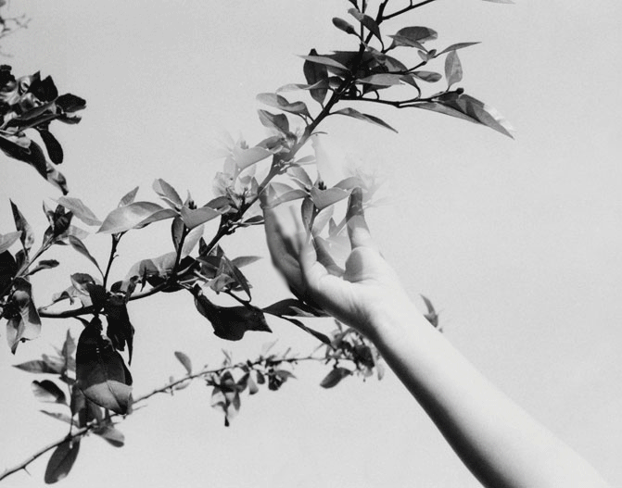
Thoạt đầu, điều ước được thực hiện tốt đẹp như thế nào?
- Vua bẻ thử một cành sồi, ngắt thử một quả táo, chúng đều biến thành vàng. Nhà vua cảm thấy mình là người sung sướng nhất trên đời.

Slide 20
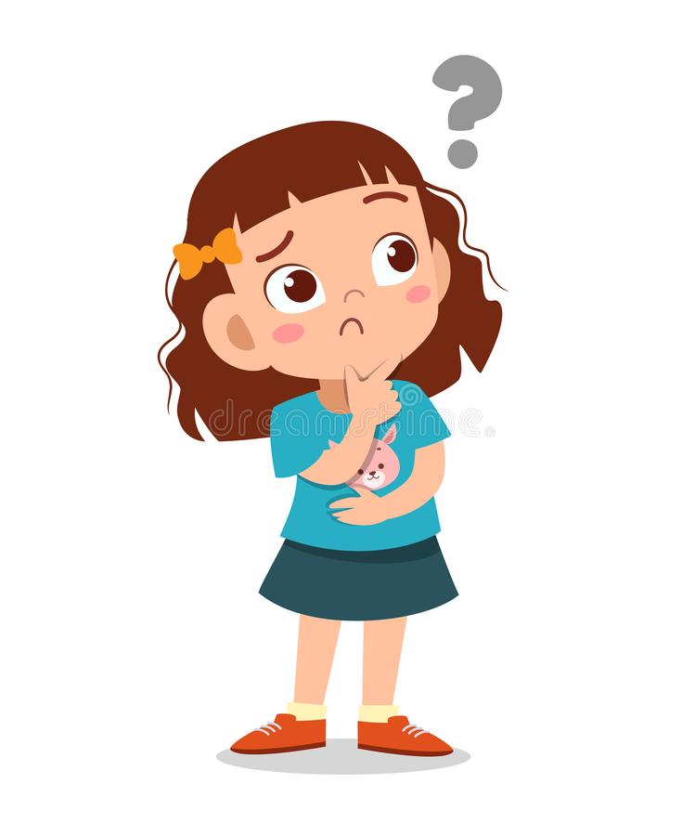
Nêu ý đoạn 1?
Điều ước của vua Mi-đát
được thực hiện.

Slide 21
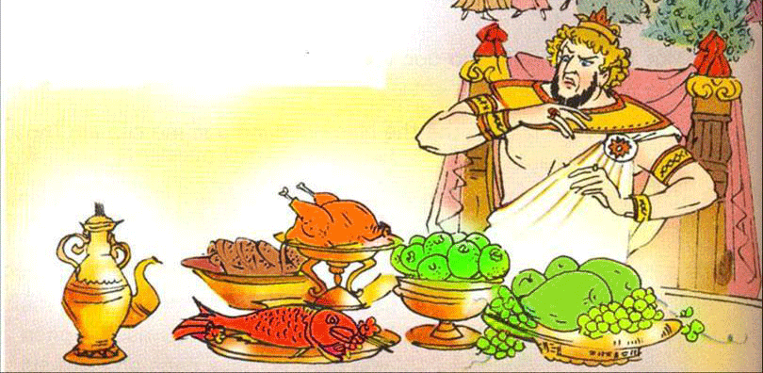
Đọc thầm đoạn 2 + TLCH
1. Tại sao vua Mi-đát phải xin thần lấy lại điều ước ?
- Vì nhà vua nhận ra sự khủng khiếp của điều ước : nhà vua không thể ăn uống được gì – tất cả các thức ăn, thức uống khi nhà vua chạm tay vào đều biến thành vàng.
Điều ước khủng khiếp nghĩa là
thế nào?
Là điều ước mà khi biến thành sự thật thì khiến con người sợ đến mức tột độ.

Slide 22
Nêu ý đoạn 2?
Vua Mi-đát nhận ra sự
khủng khiếp của điều ước.

Slide 23
Đọc thầm đoạn 3 + TLCH
Vua Mi-đát có được điều gì khi nhúng mình vào dòng nước trên sông Pác-tôn?
- Khi nhúng mình vào dòng nước trên sông Pác-tôn ông đã mất đi phép mầu và rửa sạch được lòng tham.
Phép mầu nghĩa là
thế nào?
Phép lạ, đem lại những kết quả khác thường.

Slide 24
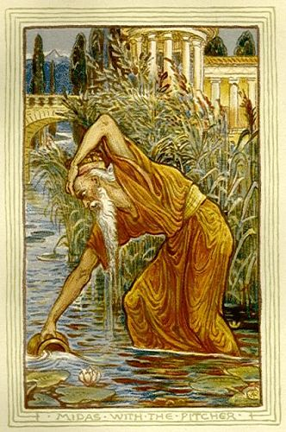
Em hiểu rửa sạch được lòng tham là gì?
- Làm cho lòng tham không còn nữa.

Slide 25
4. Vua Mi-đát đã hiểu ra điều gì ?
- Hạnh phúc không thể xây dựng bằng ước muốn tham lam.
Nêu ý đoạn 3?
Vua Mi-đát rút ra được
bài học quý.

Slide 26
Em hãy nêu nội dung của bài?
Nội dung: Những ước muốn tham lam không bao giờ mang lại hạnhphúc cho con người.

Slide 27
YÊU CẦU CẦN ĐẠT
Đọc đúng các tiếng, từ khó
Hiểu các từ khó và nội dung bài tập đọc.
Đọc trôi chảy toàn bài, ngắt nghỉ đúng; đọc diễn cảm và thể hiện giọng đọc phù hợp với nhân vật
Giúp HS có những ước mơ chính đáng và có động lực để phấn đấu.

Slide 28
Nêu giọng đọc toàn bài?
Toàn bài đọc với giọng khoan thai
Phân biệt giọng của nhân vật
Nhấn giọng ở từ ngữ gợi tả, gợi cảm.

Slide 29
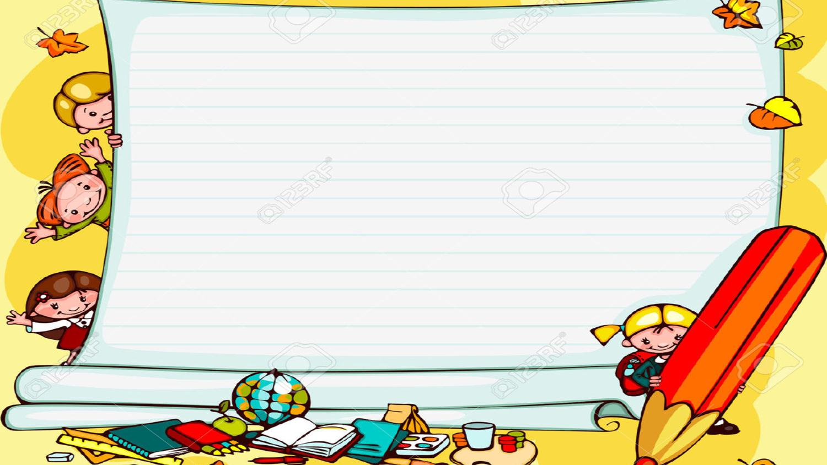
LUYỆN ĐỌC DIỄN CẢM

Slide 30
Điều ước của vua Mi-đát
Mi-đát bụng đói cồn cào, chịu không nổi, liền chấp tay
cầu khẩn:
- Xin Thần tha tội cho tôi! Xin Người lấy lại điều ước để cho tôi được sống!
Thần Đi-ô-ni-dốt liền hiện ra và phán:
- Nhà ngươi hãy đến sông Pác-tôn, nhúng mình vào dòng nước, phép mầu sẽ biến mất và nhà ngươi sẽ rửa sạch được lòng tham.
Mi-đát làm theo lời dạy của thần, quả nhiên thoát khỏi cái quà tặng mà trước đây ông hằng mong ước. Lúc ấy, nhà vua mới hiểu rằng hạnh phúc không thể xây dựng bằng ước muốn tham lam.

Slide 31

Ai đọc hay hơn?
Thi đọc phân vai toàn bộ câu chuyện.

Slide 32
YÊU CẦU CẦN ĐẠT
Đọc đúng các tiếng, từ khó
Hiểu các từ khó và nội dung bài tập đọc.
Đọc trôi chảy toàn bài, ngắt nghỉ đúng; đọc diễn cảm và thể hiện giọng đọc phù hợp với nhân vật
Giúp HS có những ước mơ chính đáng và có động lực để phấn đấu.

Slide 33

VẬN DỤNG

Slide 34
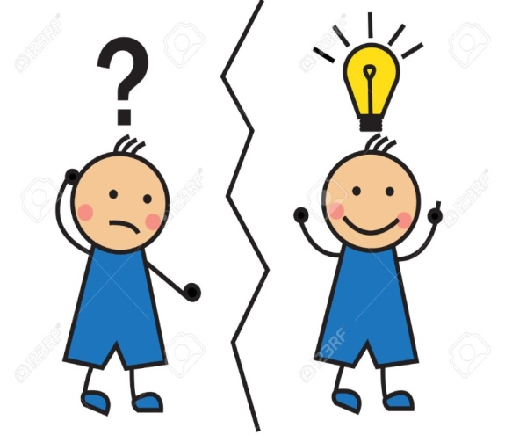
Câu chuyện giúp em
hiểu được điều gì ?
Em có thể chọn tiếng
“ước” đứng đầu để đặt
tên cho truyện theo
ý nghĩa.

Slide 35
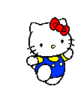
Trong cuộc sống, để có được hạnh phúc và được mọi người yêu mến, các em cần có những đức tính gì?
Không tham lam
Thật thà
Biết chia sẻ về mọi mặt
Biết quan tâm, giúp đỡ bạn
..............

Slide 36
SÁNG TẠO
Hãy vẽ một bức tranh thể hiện cảnh ước mơ của em được thực hiện?
Về nhà em hãy lập kế hoạch thực hiện ước mơ của em.

Slide 37
YÊU CẦU CẦN ĐẠT
Đọc đúng các tiếng, từ khó
Hiểu các từ khó và nội dung bài tập đọc.
Đọc trôi chảy toàn bài, ngắt nghỉ đúng; đọc diễn cảm và thể hiện giọng đọc phù hợp với nhân vật
Giúp HS có những ước mơ chính đáng và có động lực để phấn đấu.

Slide 38
CHÀO CÁC EM!

